Slide 1
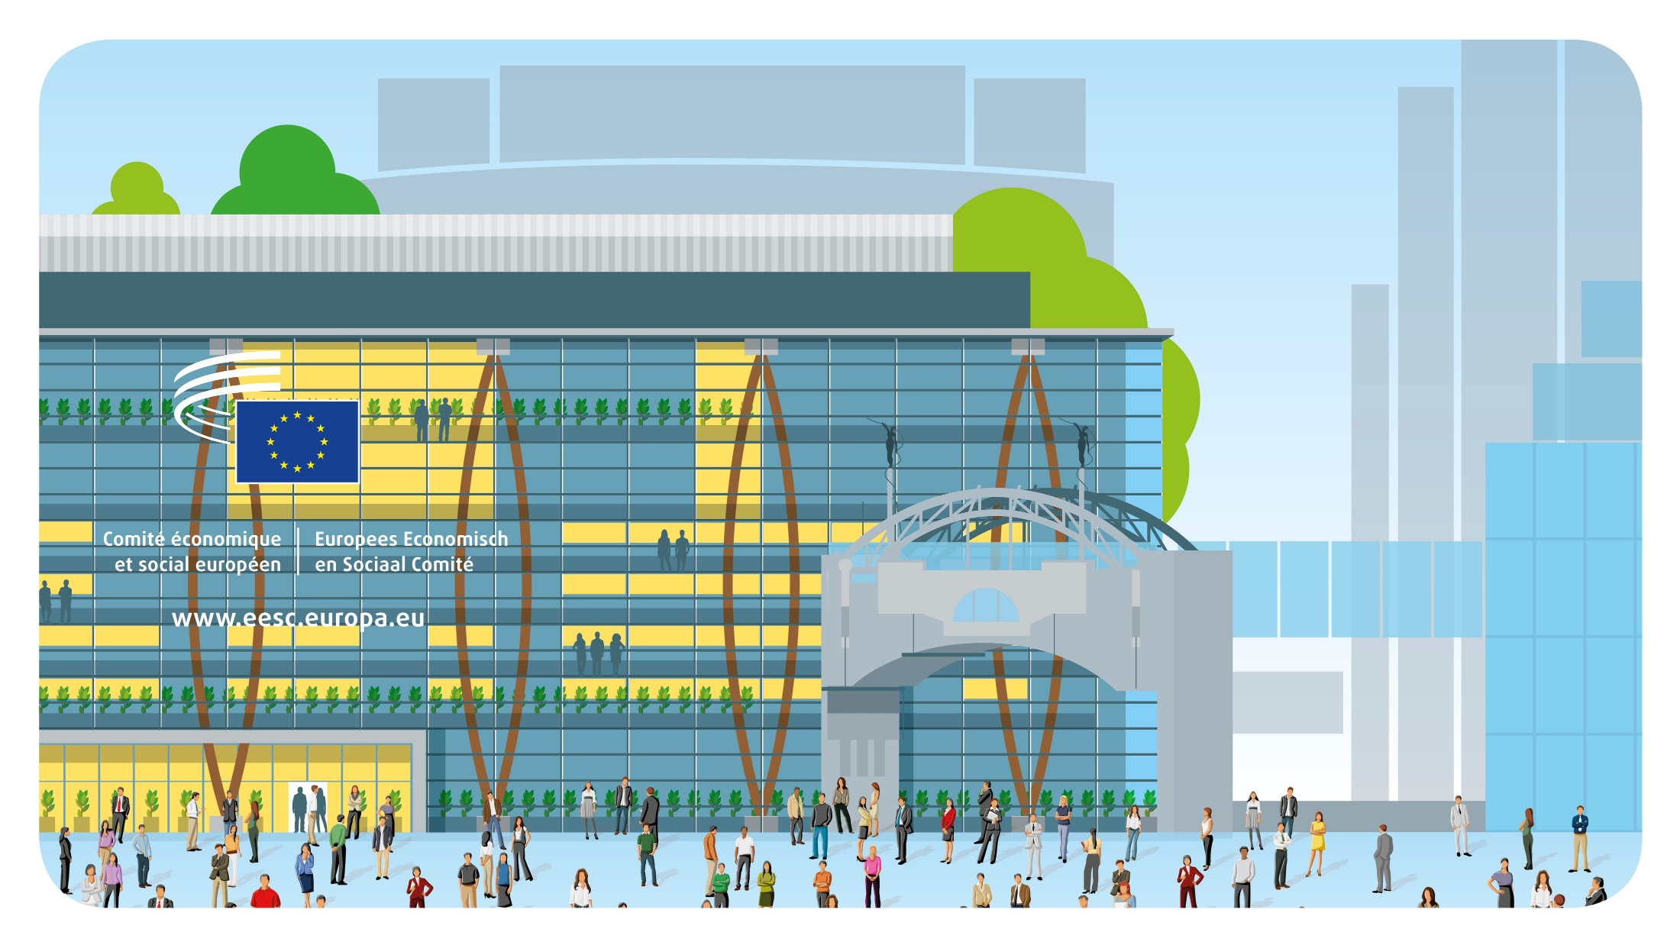
© Architecture: Art & Build + Atelier d’architecture Paul Noël
Witamy!

Slide 2
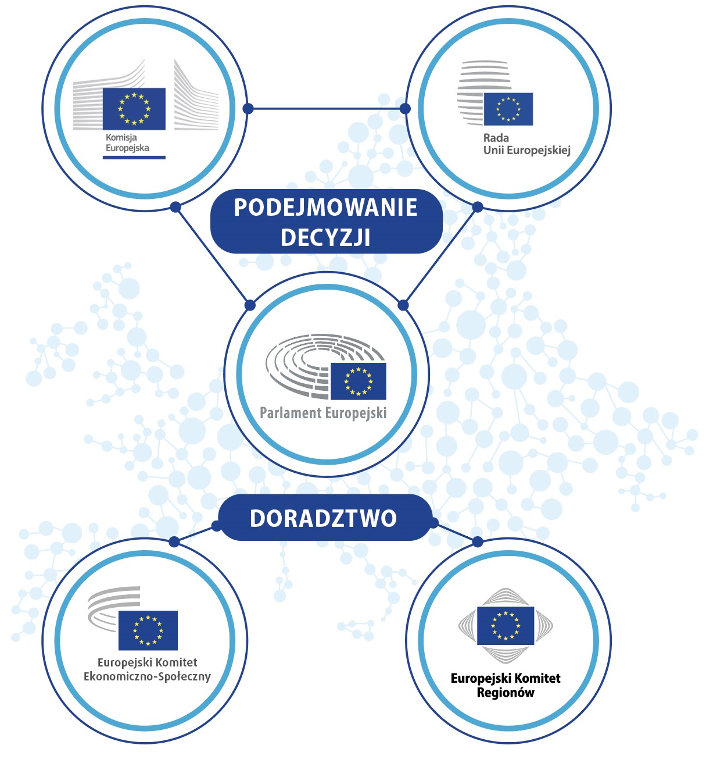
Europejski Komitet Ekonomiczno-Społeczny jest organem doradczym reprezentującym zorganizowane społeczeństwo obywatelskie.
„Parlament Europejski, Rada i Komisja są wspomagane przez Komitet Ekonomiczno-Społeczny i Komitet Regionów, które pełnią funkcje doradcze”.
Art. 13 Traktatu o Unii Europejskiej

Slide 3
ZGROMADZENIE 329 CZŁONKIŃ I CZŁONKÓW Z WSZYSTKICH PAŃSTW CZŁONKOWSKICH UE
Są mianowani na odnawialną 5-letnią kadencję przez Radę na wniosek każdego państwa członkowskiego.
Są niezależni (= brak przynależności politycznej) i wypełniają swoje obowiązki w interesie wszystkich obywatelek i obywateli UE.
Nie mieszkają na stałe w Brukseli: większość nadal pracuje dla swoich organizacji w kraju pochodzenia. Europejski Komitet Ekonomiczno-Społeczny (EKES) pokrywa ich koszty podróży i zakwaterowania.

Slide 4
ZORGANIZOWANE SPOŁECZEŃSTWO OBYWATELSKIE
Obejmuje wszystkie grupy i organizacje, w których ludzie współpracują ze sobą:
Pracodawcy (107)
Pracownicy (112)
Organizacje społeczeństwa obywatelskiego (106)
federacje pracodawców,
izby handlowe,
organizacje MŚP itp.
rolnicy, konsumenci, organizacje pozarządowe, młodzież, wolne zawody, osoby
z niepełnosprawnością, naukowcy, spółdzielnie itp.
związki zawodowe
Bronią spraw i interesów swoich grup (lub społeczności) oraz często pośredniczą między decydentkami i decydentami oraz obywatelami.

Slide 5
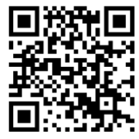
JAKĄ FUNKCJĘ PEŁNI EKES?
Parlament Europejski, Rada UE i Komisja Europejska mają traktatowy obowiązek zasięgania opinii EKES-u podczas opracowywania nowych przepisów. Konsultacje mogą obejmować szeroki zakres tematów.
Członkinie i członkowie EKES-u reprezentujący wszystkie trzy Grupy przeprowadzają debaty i konsultacje i osiągają porozumienie w sprawie przygotowania dokumentu zwanego „opinią”, który dotyczy proponowanego prawodawstwa.
Po przyjęciu opinii przesyła się ją instytucjom UE do dyskusji,
a następnie publikuje w Dzienniku Urzędowym UE (w 24 językach).
Sprawozdawczyni lub sprawozdawca przedstawia główne ustalenia oraz nagłaśnia opinię na poziomie unijnym, krajowym i lokalnym.
EKES wydaje około 200 opinii rocznie.
Zeskanuj kod QR, by dowiedzieć się więcej!

Slide 6
DLACZEGO EKES ODGRYWA WAŻNĄ ROLĘ W UE?
Komitet jest jedynym instytucjonalnym miejscem spotkań i forum dialogu na poziomie europejskim, które umożliwia pogodzenie rozbieżnych interesów. Daje europejskim grupom interesów unikalną sposobność oficjalnego wyrażenia stanowiska w kontekście instytucjonalnym w sprawie zaproponowanych unijnych aktów prawnych.
Udział zorganizowanego społeczeństwa obywatelskiego jest zasadniczą częścią europejskiej demokracji uczestniczącej.
Komitet zajmuje się wieloma aspektami codziennego życia obywateli (zatrudnienie, zdrowie, prawa konsumentów, rolnictwo, zwalczanie przestępczości zorganizowanej itp.)

Slide 7
SEKCJA ECO
ORGANY ROBOCZE: 6 SEKCJI
Sekcja Jednolitego Rynku, Produkcji i Konsumpcji
Sekcja Transportu, Energii, Infrastruktury
i Społeczeństwa Informacyjnego
Sekcja INT
Sekcja TEN
Sekcja SOC
Sekcja ds. Unii Gospodarczej i Walutowej oraz Spójności Gospodarczej i Społecznej
Sekcja Zatrudnienia, Spraw Społecznych i Obywatelstwa
Sekcja Rolnictwa, Rozwoju Wsi i Środowiska Naturalnego
Sekcja Stosunków Zewnętrznych

Slide 8
INNE ORGANY ROBOCZE
Centrum Monitorowania Transformacji Cyfrowej
i Jednolitego Rynku
Grupa ad hoc ds. praw podstawowych
i praworządności
Centrum Monitorowania Rynku Pracy
Grupa ad hoc ds. europejskiego semestru
Centrum Monitorowania Rozwoju Zrównoważonego
Grupa ad hoc ds. europejskiego semestru
Centrum Monitorowania Transformacji Cyfrowej i Jednolitego Rynku
Grupa ad hoc ds. praw podstawowych i praworządności
Centrum Monitorowania Rynku Pracy
Grupa ad hoc ds. równości
Grupa ad hoc ds. Konferencji Stron
Komisja Konsultacyjna ds. Przemian w Przemyśle (CCMI)
Grupa ad hoc ds. młodzieży
Centrum Monitorowania Rozwoju Zrównoważonego
Grupa EKES-u ds. młodzieży

Slide 9
NAJNOWSZE PRZYKŁADY UDANYCH DZIAŁAŃ
Zapewnianie powszechnego dostępu do przystępnych cenowo mieszkań socjalnych
Przewodzenie apelom
o strategię wodną UE
Zapewnianie wszystkim
grupom społecznym korzyści
z umów handlowych
W 2023 r. EKES ogłosił Niebieski Ład UE, który był pierwszym ważnym apelem
o przyjęcie przez Unię jednolitej polityki wodnej. Określono w nim problemy związane z wodą w Europie
i przedstawiono jasny i konkretny plan działania, by je rozwiązać.
Postulaty EKES-u uwzględniono
w deklaracji z Liège z marca 2024 r., przyjętej na Europejskiej Konferencji Ministrów Mieszkalnictwa podczas belgijskiej prezydencji Rady.
Decyzją Komisji Europejskiej EKES pełni rolę sekretariatu dla wszystkich wewnętrznych grup doradczych UE pod przewodnictwem głównej koordynatorki Tanji Buzek.
Przestrzeganie prawa do przystępnej cenowo energii dla wszystkich
Umieszczenie prawa do
naprawy w centrum unijnej polityki ochrony konsumentów
Apel o plan działania UE
w sprawie chorób rzadkich
W 2023 r. Komisja przedstawiła wniosek ustawodawczy „Prawo do naprawy”
w ramach Nowego programu na rzecz konsumentów, by usunąć przeszkody zniechęcające konsumentów do naprawy produktów.
Poprzez szereg zaleceń i dzięki zorganizowaniu wielu konferencji EKES nakłonił Komisję do włączenia unijnego planu działania w zakresie chorób rzadkich do następnego programu prac.
Zalecenie EKES-u dotyczące Europejskiego Obserwatorium Ubóstwa Energetycznego skłoniło Komisję Europejską do utworzenia Centrum Doradztwa ds. Ubóstwa Energetycznego.

Slide 10
NAJNOWSZE PRZYKŁADY UDANYCH DZIAŁAŃ
Uwzględnianie młodych głosów
w unijnym procesie decyzyjnym
... i wiele innych!
W 2022 r. EKES jako pierwsza instytucja unijna zobowiązał się przeprowadzać test wpływu polityki UE na młodzież: to pionierskie narzędzie zapewnia udział młodzieży w kształtowaniu polityki.
Zobacz najnowsze osiągnięcia na stronie eesc.europa.eu
Wspieranie zrównoważonej przyszłości dzięki europejskiej platformie zainteresowanych stron gospodarki
o obiegu zamkniętym
Wprowadzenie obowiązkowych konsultacji
ze społeczeństwem obywatelskimw sprawie niezbędnych reform gospodarczych
W 2023 r. Komisja przedstawiła wniosek dotyczący reformy unijnych ram zarządzania gospodarczego, aby sprostać dzisiejszym wyzwaniom gospodarczym. EKES wydał wtedy istotne zalecenia, które w dużym stopniu ukształtowały ostateczny pakiet legislacyjny.
W 2017 r. EKES wraz z Komisją Europejską
uruchomił europejską platformę zainteresowanych stron gospodarki o obiegu zamkniętym.
Przewodzenie sprawiedliwej transformacji
Polityka żywnościowa przy unijnym stole obrad
W 2023 r. grupa ad hoc EKES-u ds. Ramowej konwencji ONZ w sprawie zmian klimatu (UNFCCC) wniosła wkład w program prac na rzecz sprawiedliwej transformacji
i bezpośrednio wpłynęła na stanowiska państw członkowskich i Komisji.
W 2024 r. EKES przyjął zalecenia dotyczące wspólnej polityki rolnej po 2027 r. i wezwał do zapewnienia konsumentom
w UE bardziej zrównoważonych wyborów żywnościowych, które byłyby dostępne cenowo dla grup w trudnej sytuacji społecznej.

Slide 11
WIELOJĘZYCZNOŚĆ W KOMITECIE
Dzięki swej wielojęzyczności EKES wprowadza w życie motto UE
„Zjednoczeni w różnorodności”.
Głęboko cenimy i aktywnie wspieramy używanie wszystkich 24 języków urzędowych UE.
Podczas wykonywania swoich obowiązków członkinie
i członkowie mają prawo posługiwać się swoim językiem, zarówno
w mowie, jak i w piśmie.
Wszystkie opinie EKES-u, oficjalne dokumenty i większość treści cyfrowych dostępna jest
w każdym języku dzięki zaangażowaniu naszej Dyrekcji Tłumaczeń Pisemnych.

Slide 12
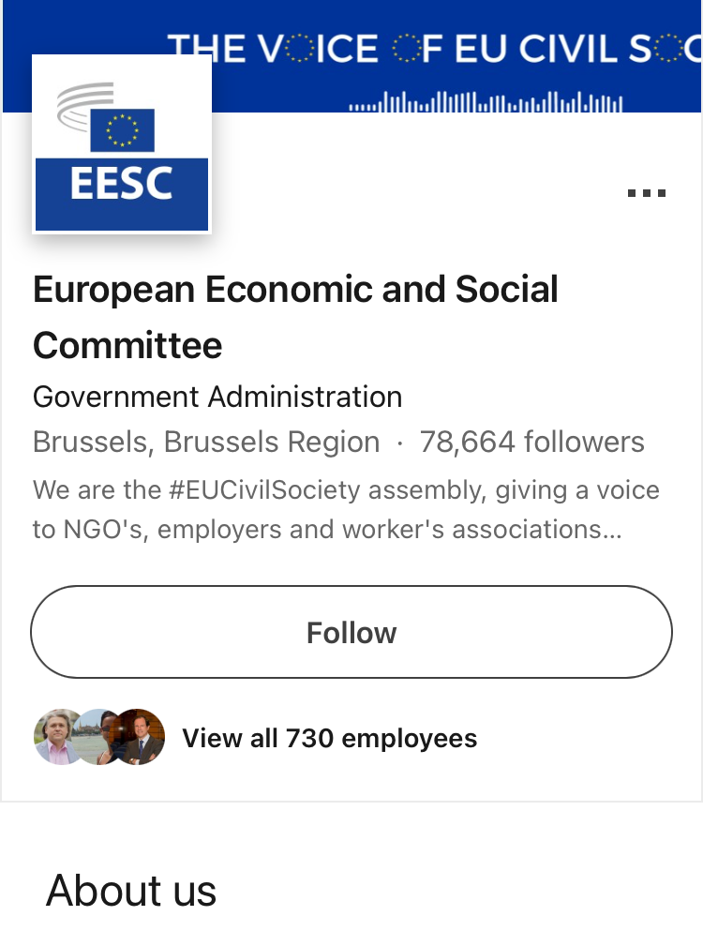
Pozostańmy w kontakcie!
CHCESZ O COŚ ZAPYTAĆ?
Zeskanuj kod QR, by wypełnić formularz oceny
Chcesz skontaktować się
z nami? Wyślij mejla na adres: visitEESC@eesc.europa.eu
Obserwuj nas, by dowiedzieć się więcej!
European Economic and Social Committee
@eu_civilsociety
@eesc.bsky.social
EESC - European Economic and Social Committee
@EU_EESC
@EurEcoSocCommittee

Slide 13
Strona członków
Działania następcze
w związku z opiniami
Pełna lista obecnych członkiń i członków EKES-u i delegatów CCMI
Działania podjęte
w związku z opiniami EKES-u
Załącznik: Dodatkowe informacje
Opinie EKES-u
Sesje plenarne
Opinie w centrum uwagi
Jak śledzić sesję plenarną EKES-u
Pracuj z nami!
CESlink
Dwa razy w roku EKES oferuje 5-miesięczne płatne staże w różnych dziedzinach
Internetowa społeczność krajowych rad społeczno-gospodarczych
Cykl życia opinii
Co Europa robi dla mnie
Jak powstają opinie EKES-u (wideo)
Jak Unia Europejska wpływa na codzienne życie obywateli

Slide 14
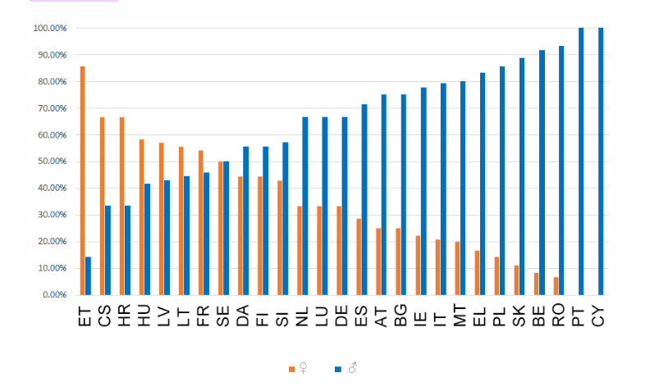
CZŁONKOWIE WEDŁUG KRAJÓW
Tak jak w innych instytucjach unijnych reprezentacja geograficzna EKES-u jest proporcjonalna, czyli bardziej zaludnione państwa reprezentowane są przez większą liczbę członkiń i członków.
Francja, Niemcy i Włochy mają najwięcej członkiń i członków (24), a Malta najmniej (5).
RÓWNOWAGA PŁCI
W obecnej kadencji 2020–2025 EKES ma najwyższą liczbę członkiń od czasu rozpoczęcia statystyki członkostwa w 2010 r.
Reprezentacja kobiet w EKES-ie jest wyższa niż kiedykolwiek i wynosi 33%. W 2015 r. odsetek ten wyniósł 28%, a w 2010 r. 24,70%.

Slide 15
CO UNIA EUROPEJSKA ROBI DLA MŁODYCH?
Poszukuj!
Myślisz o pracy w instytucjach UE lub
w innym kraju Unii?
Co roku UE oferuje młodym absolwentom szkół wyższych płatne staże.
Zabierz głos!
Możesz uczestniczyć w wydarzeniach dla młodzieży, takich jak unijny dialog młodzieżowy, Europejskie Spotkanie Młodzieży (EYE) w Parlamencie Europejskim i „Twoja Europa - twoje zdanie!” w Europejskim Komitecie Ekonomiczno-Społecznym.
Tutaj Twój głos się liczy!
Pracuj!
Jeśli masz 18 lat, możesz ubiegać się o pracę w całej Unii. Portal EURES umożliwi Ci kontakt z pracodawcami z całej Europy, Norwegii i Islandii.
Studiuj!
Masz prawo kształcić się na dowolnej uczelni w innym kraju UE na takich samych warunkach jak jego obywatele.
Program ERASMUS umożliwi Ci odbycie części
studiów za granicą.
Podróżuj!
Pozbawiona granic strefa Schengen umożliwia 400 mln obywateli UE swobodne przemieszczanie się między krajami, a z biletem kolejowym INTERRAIL w kieszeni dotrzesz do ponad 40 tys. miejsc
w 30 krajach.

Slide 16
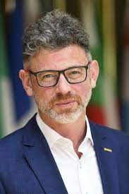
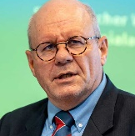
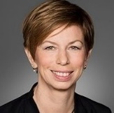
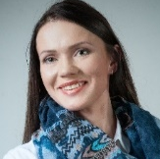
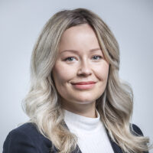
INICJATYWY EKES-u dla Młodzieży
Młodzieżowy delegat na COP
Młodzieżowe Okrągłe Stoły ds. Klimatu
i Zrównoważonego Rozwoju
Badanie na temat udziału młodzieży na różnych szczeblach
„Twoja Europa – twoje zdanie!”
Grupa EKES-u ds. młodzieży
Stosowany przez EKES test wpływu polityki UE na młodzież
Notes:
For some years now, the EESC has been working on how to better integrate the voice of young Europeans in its work and in the EU decision-making process in a structured and meaningful way

Slide 17
Jak EKES testuje wpływ polityki UE na młodzież?
Test wpływu polityki na młodzież to narzędzie mające zwiększyć uczestnictwo młodych ludzi i sprawić, by bardziej uwzględniano kwestie młodzieżowe w kształtowaniu polityki. Konkretnym tego wyrazem w EKES-ie jest dopuszczanie przedstawicieli młodzieży do udziału w przygotowywaniu zaleceń politycznych Komitetu dzięki:
uczestniczeniu w posiedzeniach i wysłuchaniach
przedstawianiu uwag na piśmie
śledzeniu oddziaływania opinii

Slide 18
Parlament Europejski, Rada UE i Komisja Europejska mają traktatowy obowiązek zasięgania opinii EKES-u podczas opracowywania nowych przepisów dotyczących wielu zagadnień
w następujących dziedzinach:
Przemysł
Energia
Transport
Inwestycje
Środowisko
Niedyskryminacja i obywatelstwo Unii
Zdrowie
i bezpieczeństwo
Zdrowie publiczne
Rolnictwo
i rybołówstwo
Edukacja, kształcenie zawodowe, młodzież i sport
Polityka społeczna
Zatrudnienie
Badania naukowe, rozwój technologiczny
i przestrzeń kosmiczna
Wspólny rynek
atomowy
Sieci transeuropejskie
Spójność
gospodarcza,
społeczna
i terytorialna
Wspólne reguły konkurencji,
opodatkowanie i zbliżenie przepisów
Ochrona konsumentów
Swobodny przepływ osób, usług
i kapitału
Europejski Fundusz Społeczny

Slide 19
TITLE
EMPTY TEMPLATE
ADD your text

Slide 20
REX
SOC
NAT

Slide 21
REX
SOC
NAT

